Slide 1
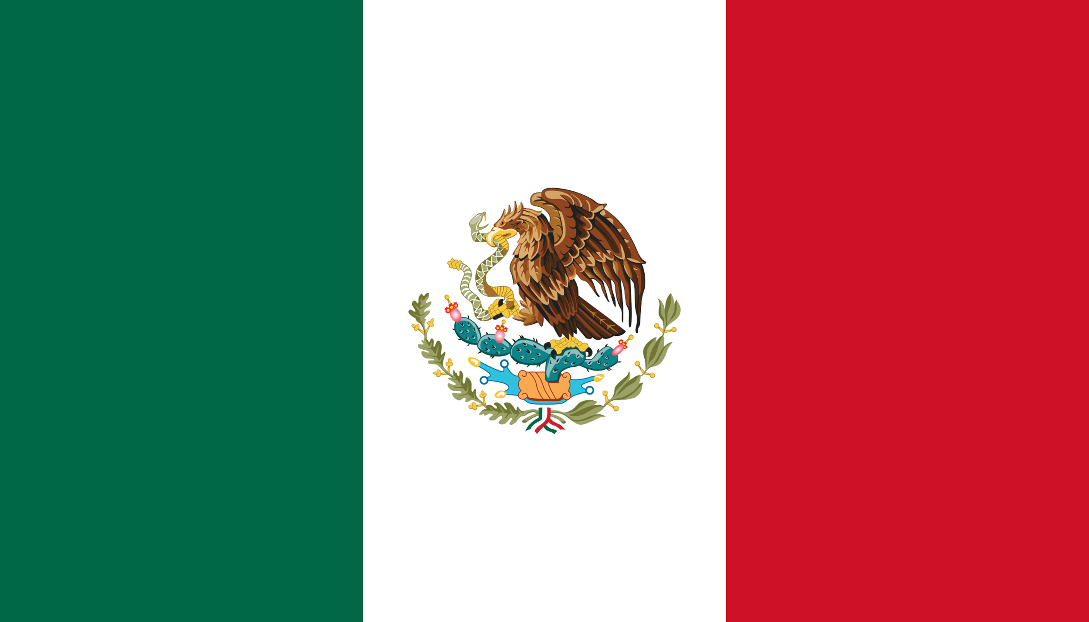

MÉXICO
TRABAJO REALIZADO POR: Mariana Cardoso , 9oc ,no9

Slide 2
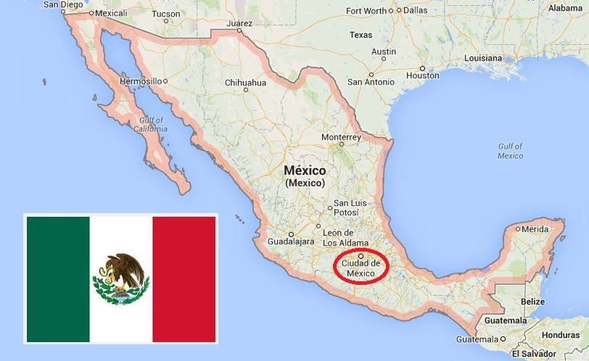
Ubicación
México es un país situado entre Estados Unidos y Centroamérica, conocido por sus playas en el Pacífico y el golfo de México y el diverso paisaje que incluye montañas, desiertos y selvas. Antiguas ruinas, como Teotihuacán y la ciudad maya de Chichén Itzá, están dispersas por todo el país, al igual que las ciudades de la época colonial española. En la capital, ciudad de México, elegantes tiendas, museos de renombre y restaurantes gourmet satisfacen las necesidades de la vida moderna.

Slide 3
Historia de México
Mucho antes de la llegada de los españoles, los aztecas, toltecas y mayas ocuparon la región. El conquistador español Hernán Cortés arrasó la civilización azteca entre 1519 y 1521, en este momento México pasó a formar parte del reino virrey de la Nueva España. Su independencia se proclamó en 1810, ya en 1824 la república. En 1836 se produjo la independencia de la región del actual estado estadounidense de Texas, y su anexión por los Estados Unidos en 1845 resultó en la Guerra de México. Ya derrotado, México también perdió Nuevo México, Alta California, Utah, Arizona, Nevada y el oeste de Colorado.La Revolución Liberal tuvo lugar en 1857. Y el poder fue asumido por Benito Juárez, con una política progresista que no fue bien recibido por los conservadores. Condujo así la Guerra Civil a 1861, que fue ganada por los liberales. Después de la victoria Benito suspendió el pago de la deuda externa. En 1863, los franceses aprovecharon este pretexto para invadir México. Después de 4 años, la monarquía instalada por los franceses fue derrocada y el emperador disparó. En 1876, el general Porfirio Díaz estableció una dictadura y permaneció en el poder durante décadas. En las elecciones la victoria fue considerada fraudulenta, con esto los campesinos se rebelaron e iniciaron la revolución mexicana. La mayoría de las empresas estatales mexicanas fueron privatizadas en 1980. En 1993, México se unió al Nafta (Tratado de Libre Comercio de América del Norte). En 1994 México experimentó una crisis económica, que afectó a varios países. Tal crisis se hizo conocida en todo el mundo como el "efecto tequila". En 2000, las primeras elecciones presidenciales de México se celebraron sin fraude. Fue derrotado por el líder opositor Vicente Fox, quien puso fin al gobierno de 71 años del Partido Revolucionario Institucional (PRI).

Slide 4
Datos generales de México
Capital: Ciudad de México
Extensión territorial: 1.964.380 km2
Población: 127.017.224 (datos de 2015)
Clima: Aunque es bastante variado, el clima es tropical en la mayor parte del país.
Idioma: Español
Religión: Más del 90% de la población es cristiana. Sin embargo, no hay ninguna religión oficial en el país.
Moneda: Peso mexicano
Sistema de Gobierno: República Federal Presidencial

Slide 5
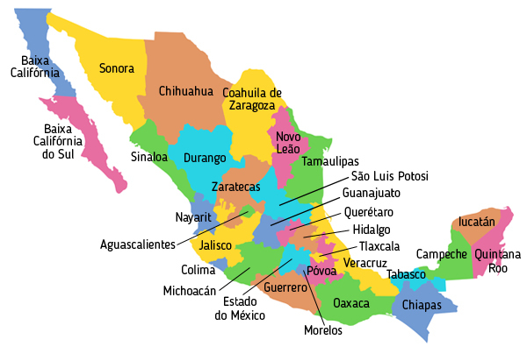
Estados do México
El país tiene 31 estados:
Aguascalientes
Baja California, Baja Southern California
Campeche
Chiapas, Chihuahua, Coahuila de Zaragoza, Colima
Durango
Estado de México
Guanajuato
Hidalgo
Jalisco
Michoacán
Nayarit
Oaxaca
Póvoa
Querétaro
San Luis Potosí, Sinaloa, Sonora
Tabasco, Tamaulipas, Tlaxcala
Veracruz
Distrito de Yocatán
Distrito de Zaratecas

Slide 6
Tradiciones
Entre las diferentes fiestas y tradiciones de México hay algunas que destacan entre todas, una de ellas es la celebración del Grito de Independencia, que se celebra cada 15 de noviembre .
Una tradición en México también es muy importante: el Día de Muertos celebrado el 2 de noviembre. Esta tradición nació de un culto católico que el abad de Cluny, San Odilón, decretó que en todos los monasterios de la Orden de San Benito se celebrara después del 1 de noviembre (Día de Todos los Santos), el oficio de los muertos. Los mexicanos ven la muerte como algo natural que sucede en la vida, celebrando el día de los muertos con una fiesta, especialmente celebrando la vida, lo que no significa que no tengan miedo a la muerte o que no sufran, pero que ayuda a vivir juntos y sobrevivir a este miedo a morir y perder a sus seres queridos. Es costumbre que los novios después de la boda visiten las tumbas de sus padres y parientes tomar fotografías compartiendo su felicidad y presentar a sus muertos a su pareja. Las fiestas que implican el día de los muertos, que varían de una región a otra, comienzan a finales de octubre y continúan hasta la primera semana de noviembre.

Slide 7
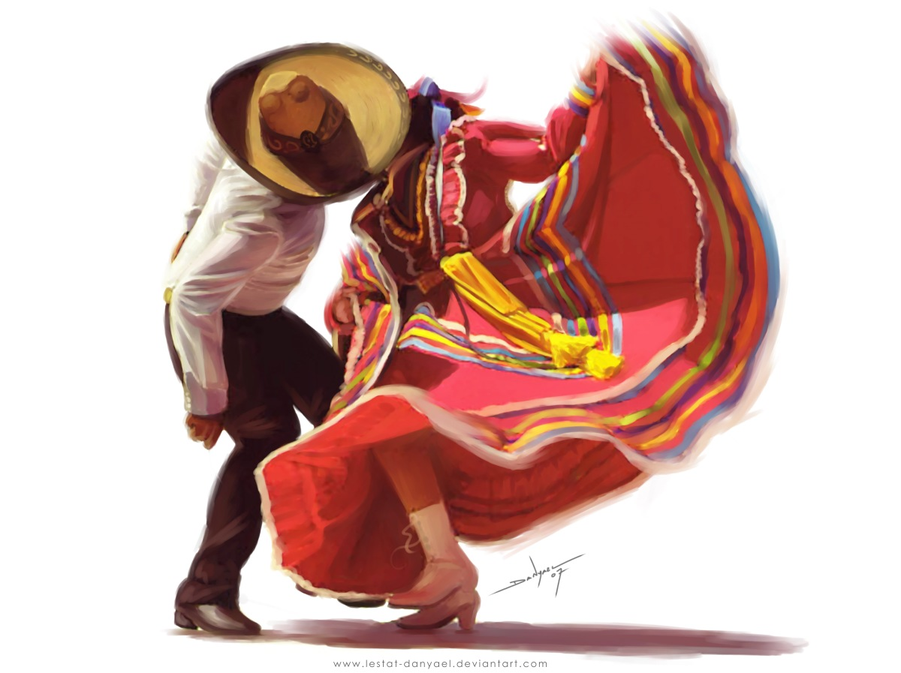
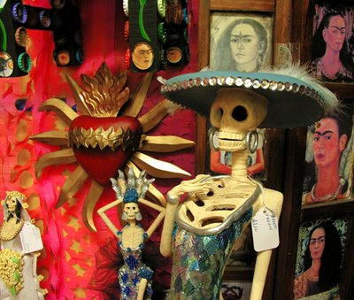

Slide 8
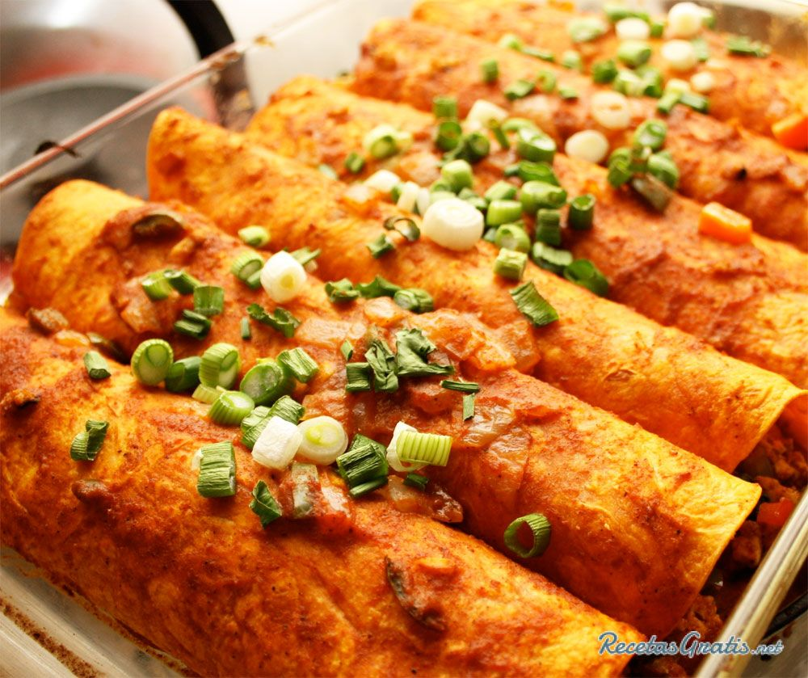
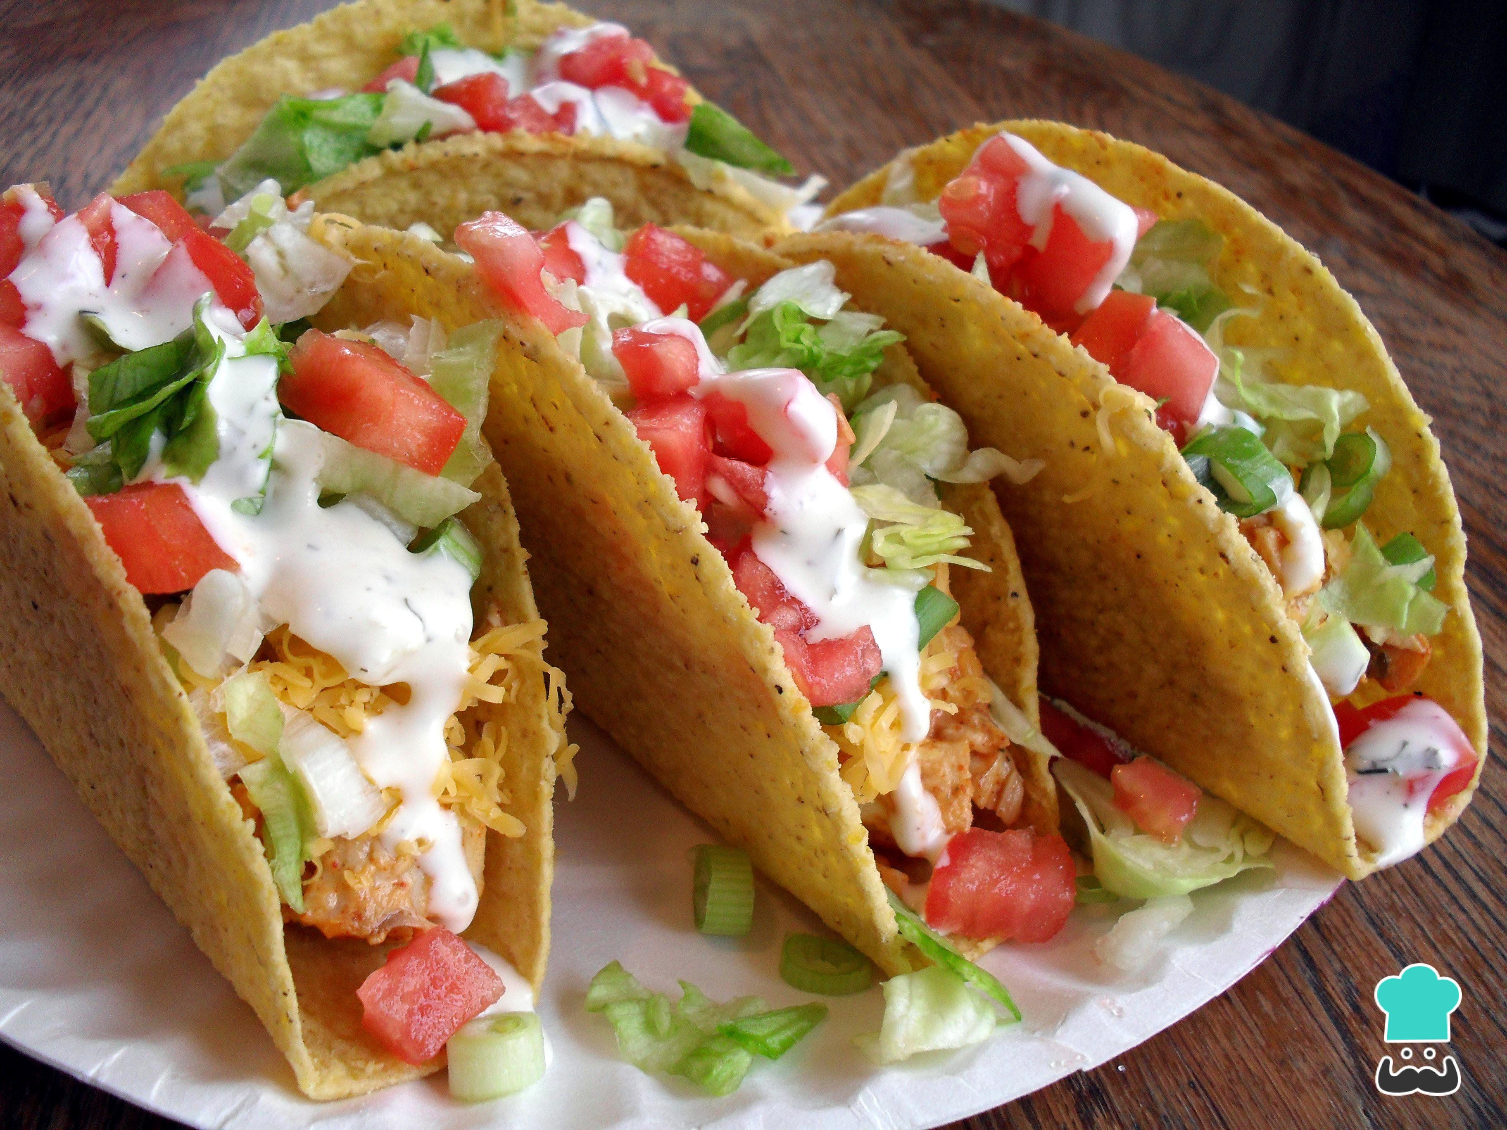
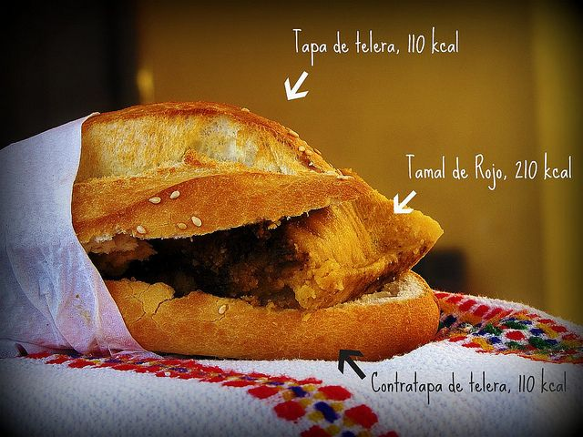
Gastronomía
Tacos ;
Guacamole ;
Enchiladas ;
Frijoles a la olla;
Torta de tamal ;

Slide 9
Puntos turísticos
Zócalo
Palácio Nacional
Catedral Metropolitana de la Asunción de María (Catedral da Cidade do México)
Museu Nacional de Antropologia
Pirâmides de Teotihuacán
Museu do Templo Mayor
Museu Frida Kahlo
Palácio Nacional de Bellas Artes
Castelo de Chapultepec
Xochimilco

Slide 10
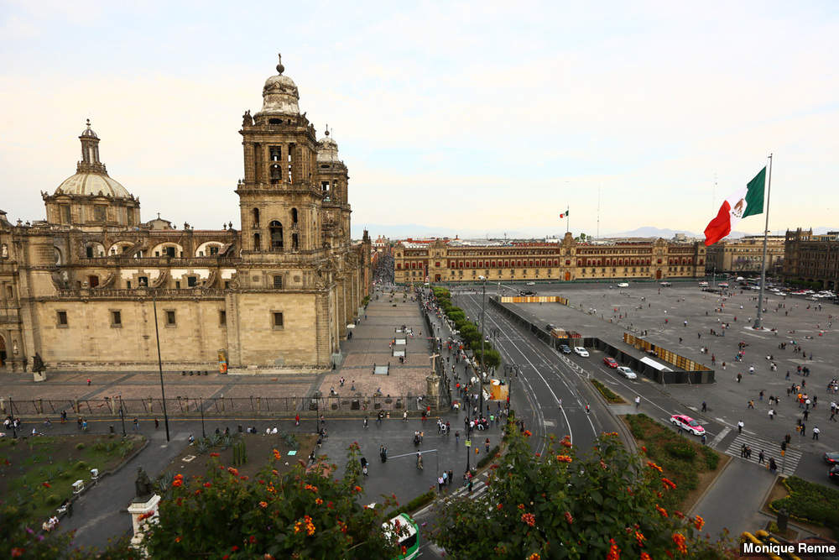
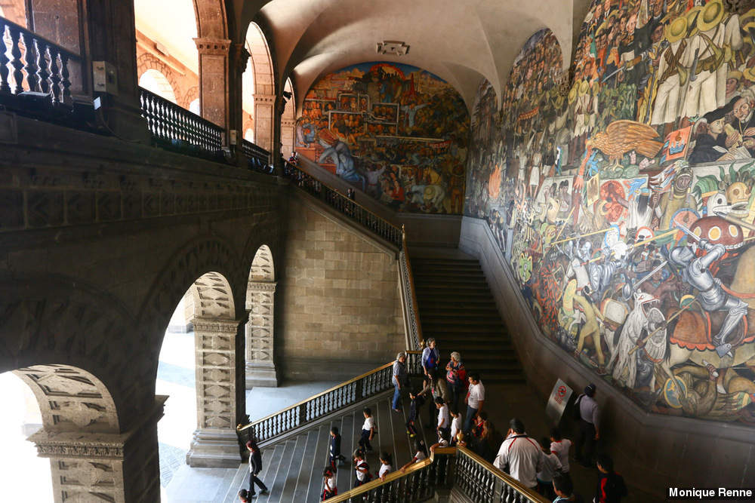
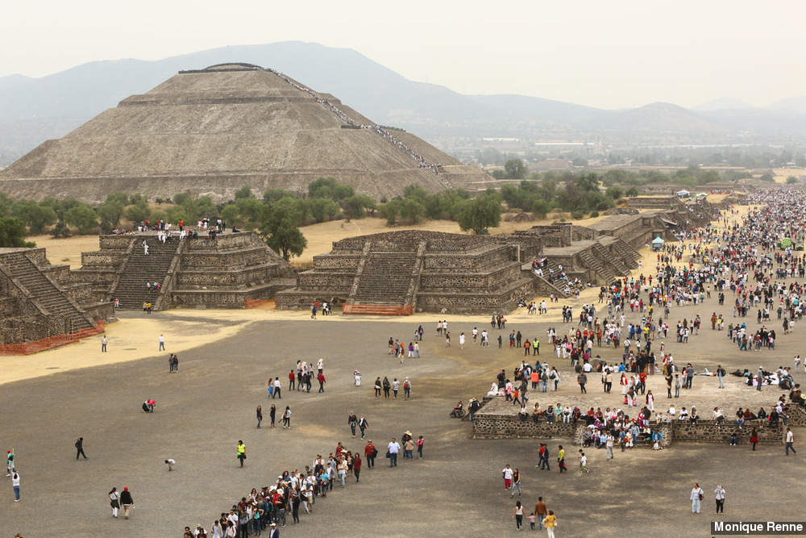
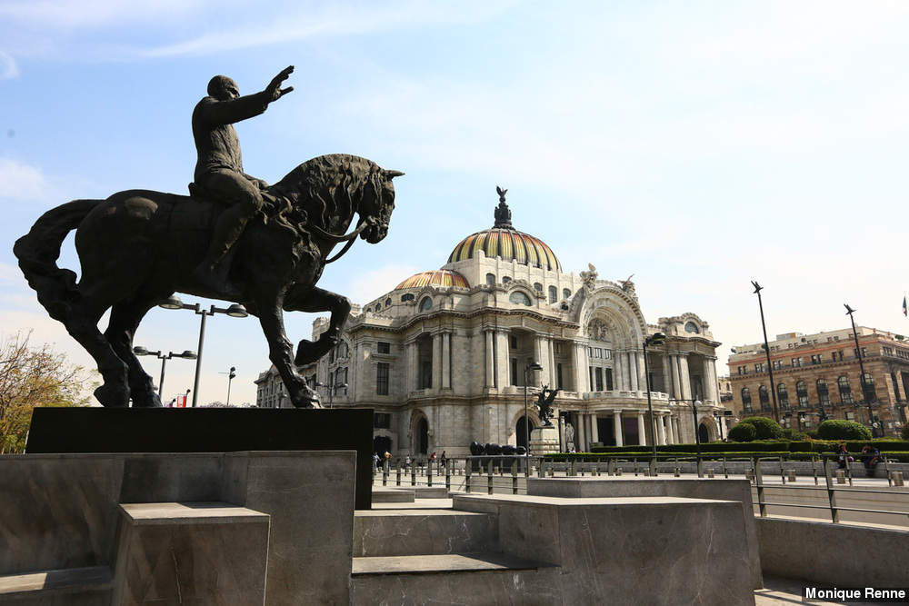
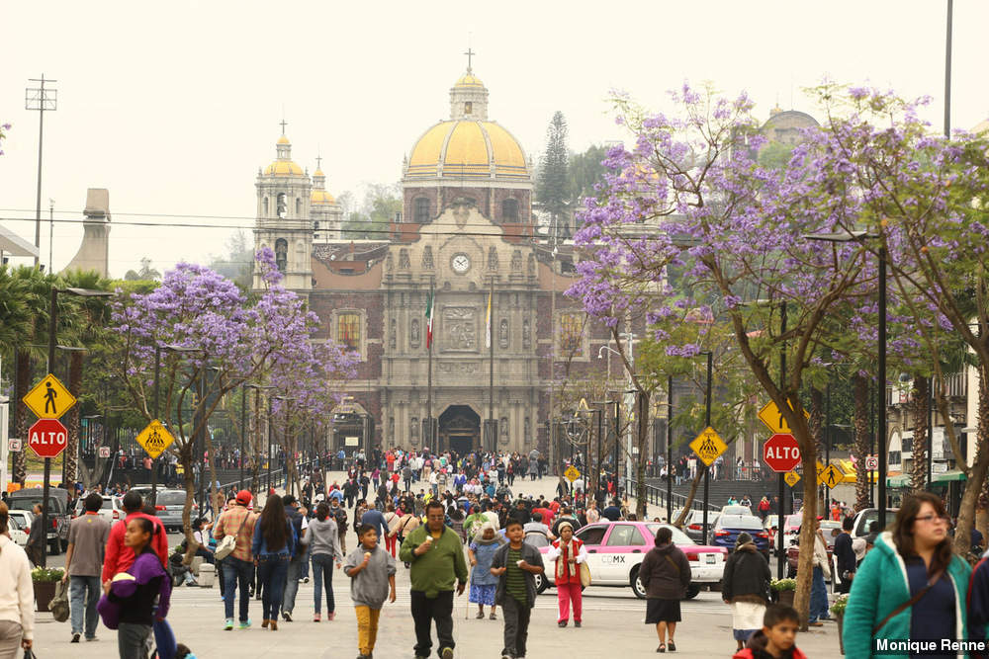
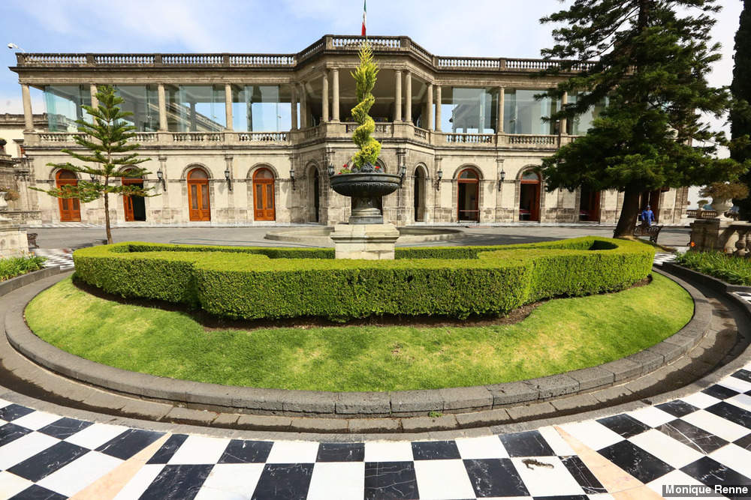
Algunas imágenes de lugares de interés

Slide 11
Videos
https://youtu.be/bqwVSGFtjSE
https://youtu.be/p7GvN_LKaMU
https://youtu.be/qRXKE-Lgo8g
https://youtu.be/Jg6G_TQAGl8

